Slide 1
Инструкция для входа на портал «Моя школа» и подачи заявки на курсы повышения квалификации, реализуемые Корпоративным университетом развития образования

Slide 2
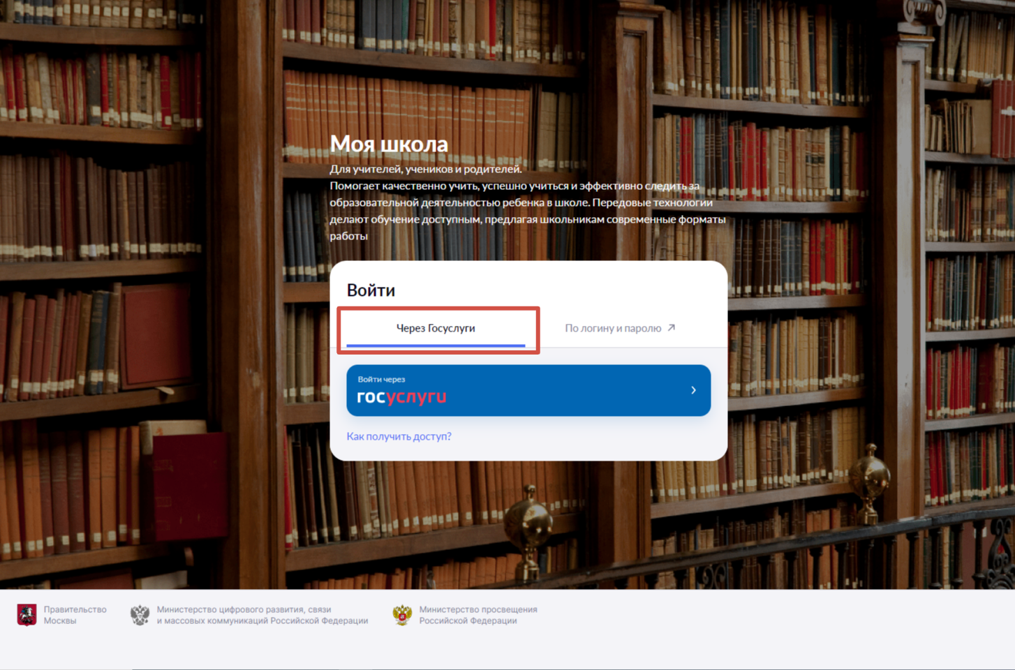
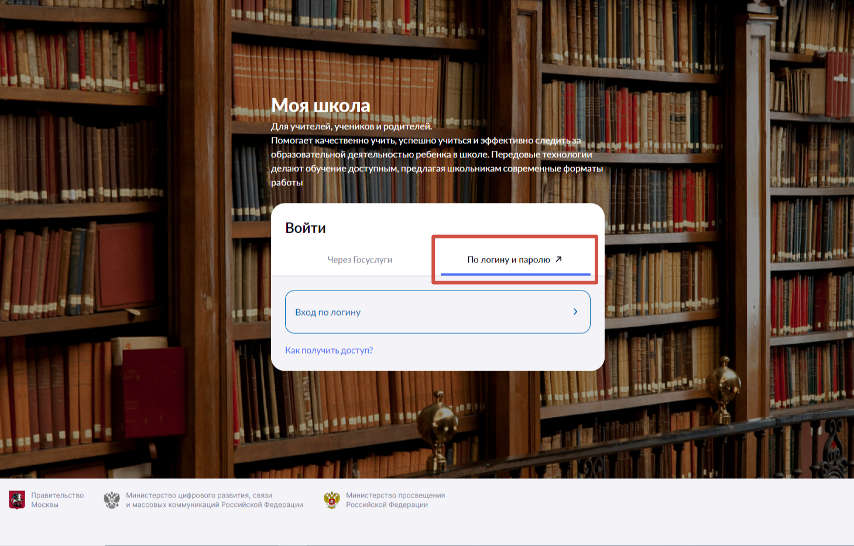
Как попасть на портал ЕАИС ОКО
Для подачи заявки на курсы повышения квалификации необходимо зайти в личный кабинет на портале «Моя школа».
Если Вы сотрудник ОО, то войти через Госуслуги
Если Вы сотрудник ДОО, то войти по логину и паролю

Slide 3
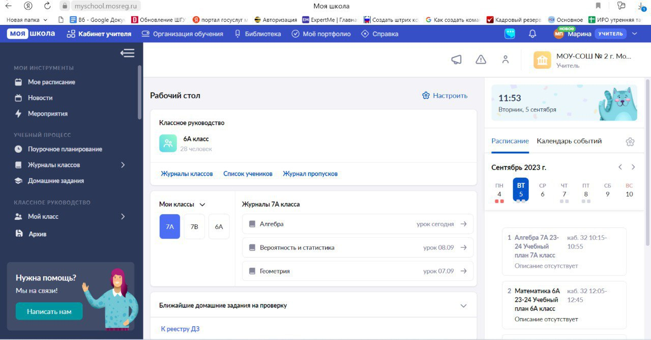
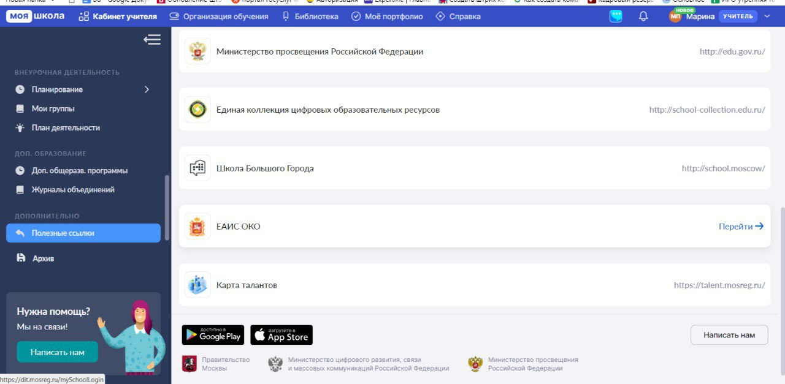
Как попасть на портал ЕАИС ОКО
Меню
1. В личном кабинете в левом боковом меню найти вкладку «Полезные ссылки».
2. Напротив окна «ЕАИС ОКО» нажать на кнопку «Перейти».
1
2

Slide 4
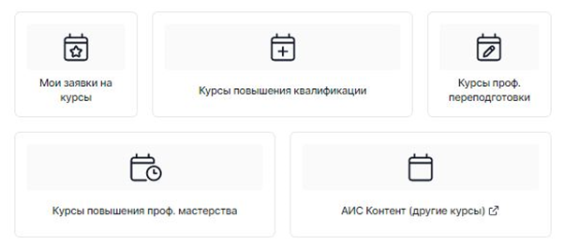
Как подать заявку на обучение
Для ознакомления с доступными курсами перейдите в блок «Курсы повышения квалификации».
В открывшемся окне в шапке таблицы представлены фильтры курсов повышения квалификации.
2. Для выбора доступных курсов, укажите Вашу «Должность» и «Специальность» с помощью нажатия на треугольник
в окне фильтра и выпадающего списка.

Slide 5
Как подать заявку на обучение
После установления значений фильтров «Должность» и «Специальность» под шапкой таблицы автоматически отобразится курс «Администрирование сервиса "Электронный журнал" ФГИС "Моя школа».
Для получения дополнительной информации о курсе нажмите на строку курса. Откроется карточка с кратким описанием курса.

Slide 6
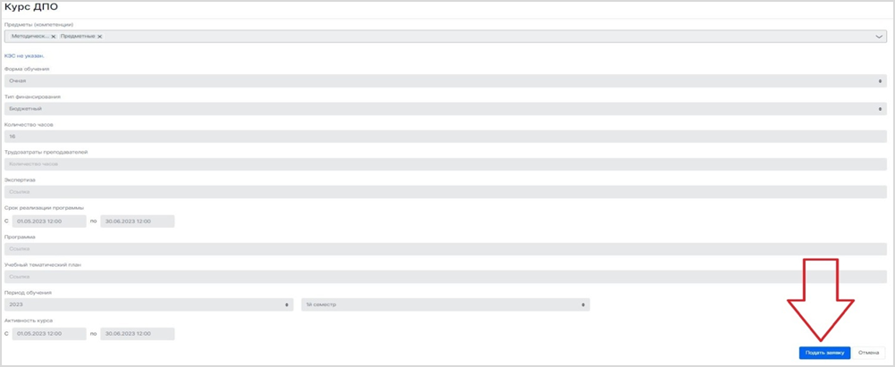
Как подать заявку на обучение
Для подачи заявки на выбранный курс необходимо открыть его карточку и нажать на кнопку «Подать заявку» в нижней части карточки.

Slide 7
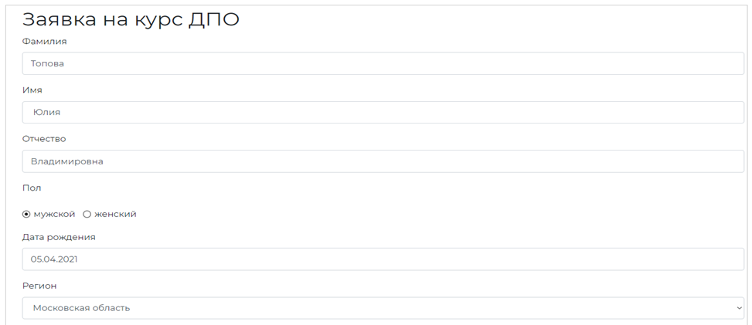
Как подать заявку на обучение
После нажатия откроется форма заявки.
«ФИО», «регион» и «муниципальное образование» заполняется автоматически в соответствии с данными, указанными в Вашем профиле на портале «Моя школа». Проверьте данную информацию на актуальность и корректность.

Slide 8
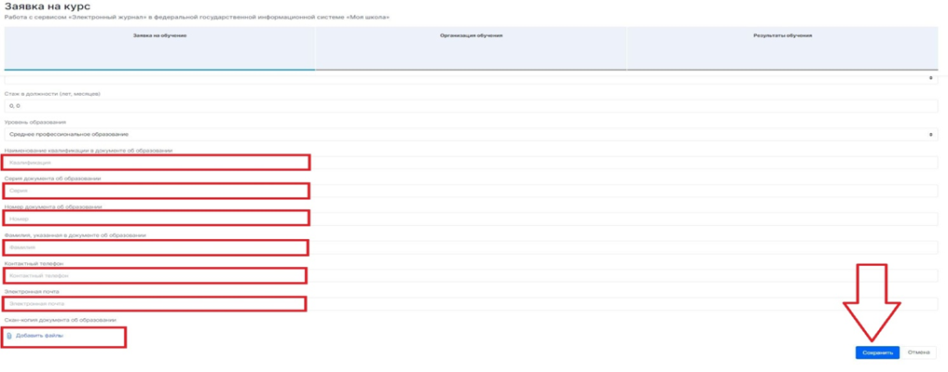
Как подать заявку на обучение
Остальные поля необходимо заполнить вручную.
Под строкой «Скан-копия документа об образовании» загрузите скан-копию (или качественное фото) документа об образовании, нажав на кнопку «Прикрепить файл» и выбрав файл во всплывающем окне. Для этого необходимо заблаговременно сделать скан-копию (качественное фото) документа об образовании и загрузить его в компьютер, с которого Вы подаете заявку на курс.
После заполнения и проверки всех полей заявления
нажмите на кнопку «Сохранить».

Slide 9
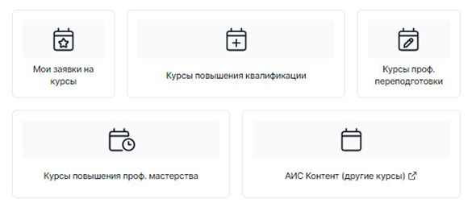
Как подать заявку на обучение
После сохранения заявка поступает на согласование директору вашей образовательной организации, а также она становится доступна в блоке «Мои заявки на курсы».

Slide 10
Что дальше?
Директор принимает решение о согласовании или отклонении поданной заявки.
Согласованные директором заявки поступают в работу тьютора КУРО.
При выборе блока «Мои заявки на курсы» отроется окно с курсами, на которые Вы записаны. Для удобства пользования таблицей возможно использование фильтров.
Тьютор формирует группу обучения по курсу и размещает в личных кабинетах педагогов на портале «Моя школа» информацию об организации обучения.
В случае некорректной работы портала ЕАИС ОКО при подаче заявки обращайтесь в службу технической поддержки с помощью звонка или по электронной почте. Для этого воспользуйтесь кнопками со значками сообщения и телефона в левом нижнем углу выпадающего меню.

